Slide 1
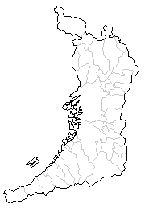

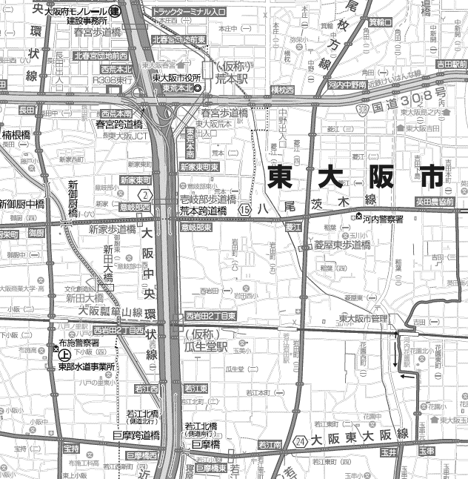
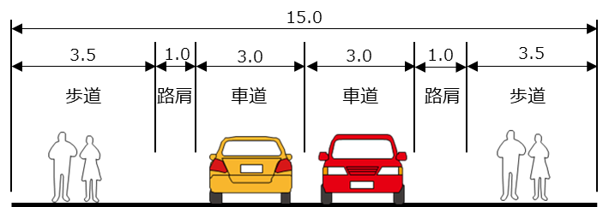
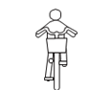
都市計画道路 大阪瓢箪山線（第二寝屋川～府道大阪中央環状線）
事業概要
位置図
【事業目的・整備効果】
○本路線は、大阪市と隣接する東部大阪地域の中核都市である東大阪市を
東西に横断し、大阪市境付近の国道479号（大阪内環状線）から大阪中
央環状線を経て、国道170号（大阪外環状線）とを結ぶ幹線道路です。
○本事業は、未整備区間である第二寝屋川から府道大阪中央環状線までの
延長約0.4km区間を、大阪モノレール延伸事業（仮称）瓜生堂駅などと
合わせて整備することで地域の活性化向上に寄与するものです。
○また、自転車通行空間と両側歩道を確保し、自転車と歩行者を分離すること
により利用者の安全性や快適性を向上するとともに、交差点部の線形不良を
解消することにより車両の交通安全対策を行います。
【事業箇所】
東大阪市西岩田３丁目地内
【設計概要】
延長：0.4km 幅員：15.0m（2車線）
事業箇所
大阪中央環状線
←第二寝屋川
大阪モノレール延伸事業
（仮称）瓜生堂駅
建設予定地
至 国道 号
至 国道 号
標準横断図
479
（都）大阪瓢箪山線
170
［単位：m］
事業中区間
L=0.4km
その他
【問い合わせ先】
都市整備部 道路室 道路整備課 建設グループ (06－6944－9276)

